Slide 1
翻转课堂（四）
—— UML 基础2
SRA-2021-G03
吕博图、岑盛泽、潘姝焱、邓皓文、庄博伟

Slide 2
01
原理
05
引用资料
CON
TENTS
02
概念
06
小组成员评价
03
工具
04
示例

Slide 3
1
原理

Slide 4
1
原理
界面原型在需求阶段是与用户交流的工具，在设计阶段是设计的依据
软件原型以试探性方式逐步逼近解决方案。它使需求更加真实，用例更加鲜活，使我们能够进一步理解需求。原型通过对新系统建模或者给用户提供一 个粗糙的新系统、激发用户思考并引导出需求。原型方法的早期反馈可以帮助 项目干系人对系统需求达成共识，从而减少用户满意度降低的风险。[1]
为相比阅读软件规范说明，用户更愿意尝试产品原型，对于需 求验证，原型也是一个有价值的工具。通过让用户与原型交互，业务分析师可以了解到原型产品是否真的符合他们的需要。

Slide 5
1
原理
原型这个词有很多种含义，
软件原型可能 只是实际系统的一部分或者是实际系统的一个模型，可能没有任何实用的功 能。软件模型可以是一个静态设计或者是工作模型；草图或者高度详尽的屏幕界面；功能的可视化展示或是全部展示；或是未来产品的模拟
原型法强调的是软件开发人员与用户的不断交互，使用户及早获得直观的学习系统的机
会，通过原型的不断循环、迭代、演进，不断适应用户任务改变的需求，在原型的不断演进中 获取准确的用户需求。将维护和修改阶段的工作尽早进行，使用户验收提前，从而使软件产品 更加实用。
原型法的主要优点在于它是一种支持用户的方法，使得用户在系统生存周期的需求阶段就 起到积极的作用；它能减少系统开发的风险，特别是在大型项目的开发中，由于对项目需求的 分析难以一次完成，应用原型法效果更为明显。

Slide 6
2
概念

Slide 7
2
概念
原型的定义及其动机
软件原型是对提议新产品的部分、可能的或是初步的实现。原型能够实现 三个主要目的，并且在最开始的时候就必须明确。
一、明确、完成以及验证需求 作为一种需求工具，原型能够辅助我们取 得共识、查找错误和遗漏以及评估需求的准确性和质量。用户通过对 原型进行评估，能够指出需求中存在的问题，还能够发现被忽略的需 求，使我们在构建实际产品之前，能够以低成本方式加以改正。对于 系统中不容易理解的或是风险较大或是复杂的部分，原型特别有效。
。

Slide 8
2
概念
二、探究设计的选择方案原型用作设计工具，能够使项目干系人探究不 同的用户交互技术、设想最终产品、优化系统的易用性以及评估潜在 的技术方法。借助于设计方案，原型能够表示需求的可行性。在构 建实际解决方案之前，原型可以帮助我们确认开发人员已经理解了 需求。
三、创建一个可以演变为成品的部分系统作为结构化工具，原型是对是 部分产品的功能实现，通过一系列小规模的开发周期，它演变为完整 的产品。要想把原型作为产品演变的安全方法，有一个条件需要引起 我们的注意，即一开始就需要时刻记住，原型要最终发布并需要设计

Slide 9
2
概念
由于有误解的风险，所以在“原型"这个词之前加上一些描述很重要，这 可以使项目参与人员明白创建一类或者其他类别原型的原因和时机。本章描述 三类原型属性，每一类别又有两个分支。
・范围实物模型这一类原型重点关注用户体验;概念证明原型探究的 是提议方式方法的技术合理性。
・未来用途一次性（可抛弃型）原型在产生反馈信息以后会被抛弃， 演进型原型则通过一系列的迭代发展成为最终产品。
形式：纸上原型是画在纸上、白板上或者画图工具中的草图。电子原型由只针对部分解决方案的可工作软件组成。

Slide 10
2
类之间的关系
原型设计的使用人群及目的
原型设计的使用者主要包括：
商业分析师、信息架构师、可用性专家、产品经理、IT咨询师、用户体验设计师、交互设计师、界面设计师、架构师、程序开发工程师等
下列角色使用用户界面原型：
· 用例阐释者，用来了解用例的用户界面；
· 系统分析员，用来了解用户界面如何影响系统分析；
· 设计员，用来了解用户界面如何施加影响及它对系统“内部”的要求；
· 类测试人员，用来制定测试计划活动。

Slide 11
2
概念
原型的类型
低保真原型：表现软件的重点功能和基本交互过程。制作成本低，速度快，修改也方便。适合任务简单，整个团队沟通顺畅，个人能力较强的情况。
中度保真原型：中度保真的产品添加了更多细节，对软件的交互进行了更细致的设计，更接近最终的产品。在大部分情况下，中度保真原型已经足够，既表现了软件的功能特性和交互过程，界面有一定的细节，而且使用者已经能完整体验到最终的产品，可以验证产品的可行性，确保了不会在后面的开发过程中发现重大失误。缺点是花费时间会多一些。
高保真原型：几乎完全按照最终产品来制作的原型，细节丰富，包括了产品的所有功能以及详细的交互细节。制作高保真原型可以显著降低沟通成本，原型更精准和精美。但是，保真度越高就意味着需要花更多的时间和开发精力，而且一旦有修改也会更加耗费时间。

Slide 12
2
概念
低保真原型：
优点
便宜。 低保真原型制作的明显优势在于其极低的成本。
快速。 可以在五到十分钟内创建一个低保真纸原型。 让产品团队可以毫不费力地探索不同的想法。
协作。 这种原型设计刺激了小组协作。它的设计不需要什么特殊技能，因此更多人可以参与到设计过程。 即使是非设计师也可以在创意过程中发挥积极作用。
清晰。 团队成员和利益相关者对将来的项目有了更清晰的期望
缺点
测试期间的不确定性。 使用低保真原型，对于测试者来说，容易不清楚到底什么本来是有效的，什么不是。另外，低保真原型需要用户充分的想象力，也限制了用户测试的效果。
有限的交互性。 使用这种类型的原型想要传达复杂的动画或转场效果是不可能的。

Slide 13
2
概念
高保真原型：
优点
可用性测试期间获取有意义的反馈。对于用户来说，高保真原型通常看起来像真正的产品。这意味着，在可用性测试会话中，测试参与者将更有可能自然地表现——就好像他们正在与真实产品交互一样。
对特定 UI 元素或交互的测试。借助高保真交互性，可以测试平面元素，或特定交互, 比如动画过渡和微交互。
轻松获得客户和利益相关者的认同。这种类型的原型也适合向利益相关者演示。它使客户和潜在投资者清楚地了解产品应该如何工作。一个优秀的高保真原型让人们对你的设计感到兴奋，但低保真的原型则不然。
缺点
成本较高。 与低保真原型相比，创建高保真原型意味着更高的时间成本和财务成本。

Slide 14
2
概念
提问：
低保真原型优缺点有哪些
优点：便宜、快速、快速协作、清晰
缺点：不确定性、有限交互性
低高保真原型优缺点有哪些
优点：交互性高、反馈度高、认同度高
缺点：成本高

Slide 15
3
常见的界面原型设计工具

Slide 16
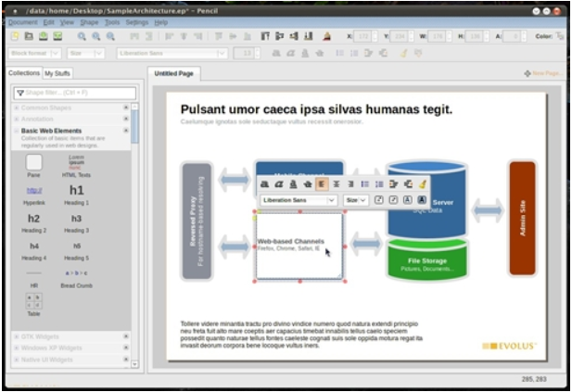
3
Pencil
Pencil 是一款开源的原型图绘制工具，手绘风格的，就像自己在纸上画的那样。Pencil 还可以用来绘制各种架构图和流程图，同时还提供 Firefox 的插件[2]

Slide 17
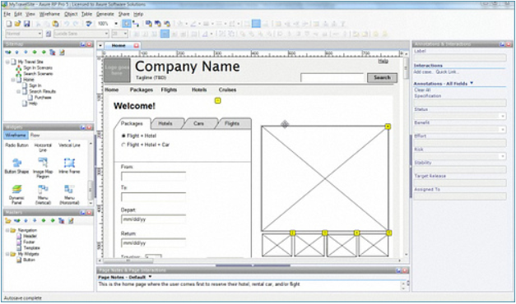
3
Axure RP
AxureRP 是一个快速原型制作软件，由美国Axure Software Solutions, Inc.公司开发。 Axure RP 能让操作它的人快速准确的创建基于Web的网站流程图、原型页面、交互体验设计、标注详细开发说明，并导出Html原型或规格的Word开发文档。（通过扩展还会支持更多...

Slide 18
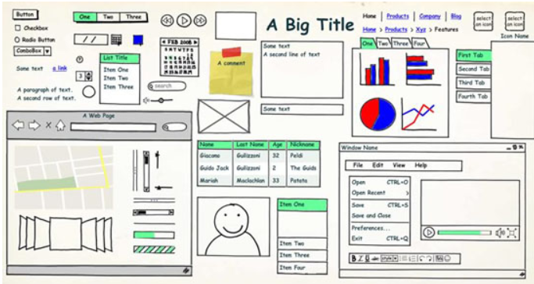
3
Balsamiq Mockups
Balsamiq Mockups是产品设计师绘制线框图或产品原型界面的利器。主要用于低保真原型

Slide 19
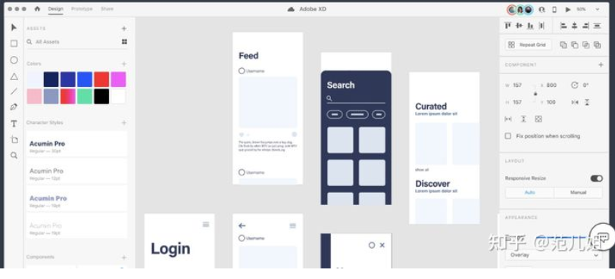
3
Adobe XD
Adobe XD是UI / UX设计师中最常见的应用程序之一，它是多合一的线框构建的原型平台，可以制作：沉浸式原型，网站设计，运动，智能手机应用程序，语音界面等。它使团队可以在平台之间实时协作，同时直接从客户那里接收有价值的评论和反馈。主要用于高保真原型设计[3]

Slide 20
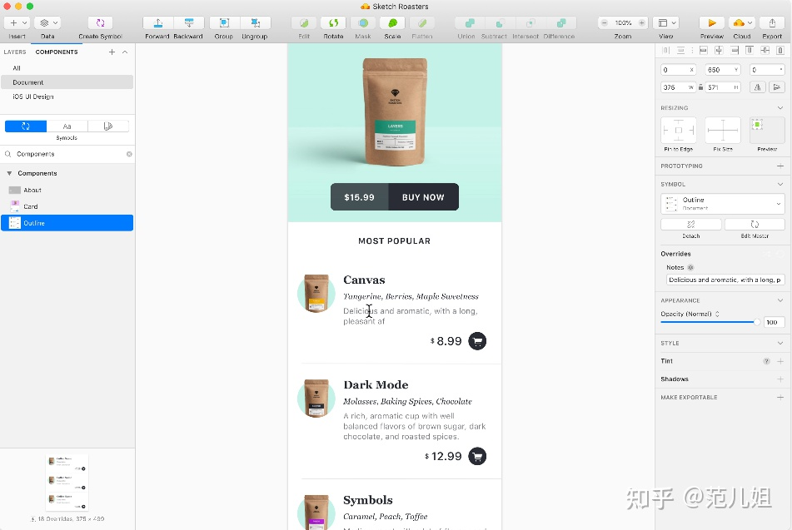
3
Sketch
Sketch是面向全球数百万程序员的最广泛使用的用户界面和原型设计软件之一。Sketch是当今可用于创建所有形式的用户界面的最佳应用程序之一。这就像是Figma的更复杂且得到广泛支持的版本。虽然仅在iOS上可用,但它是一个基于矢量的图形平台，可用于处理样式，缩放和设计模板，并具有广泛的边界，渐变填充，混合模式等属性。支持无缝的生产过程，设计师可以在其中进行高质量的设计。[3]

Slide 21
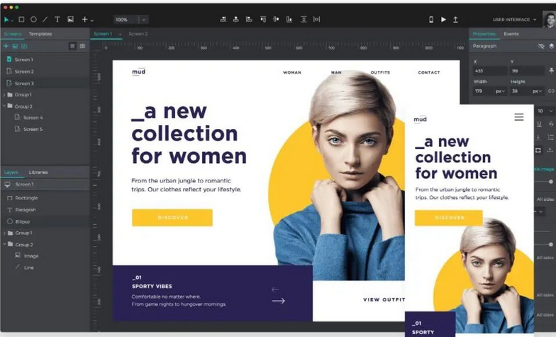
3
Justinmind
Justinmind是一种原型设计工具，使设计人员可以专注于用户体验。它是创建线框和响应原型的理想选择，这些原型可以适应多种屏幕分辨率。设计人员应充分利用其全套模板和UI库来创建高保真原型。它还可以帮助他们处理巧妙的表单和数据列表，并且具有零编码技能。它也是主要用于高保真模型设计

Slide 22
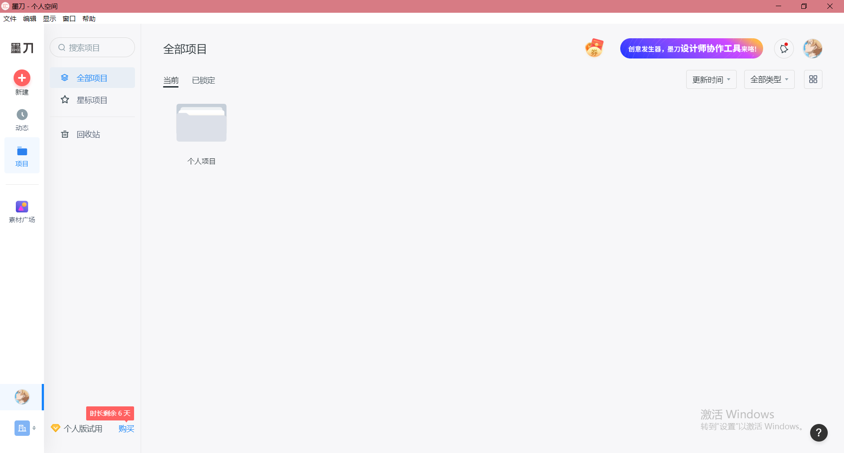
3
MockingBot
墨刀，一款在线的移动应用原型与线框图工具。借助于墨刀，创业者、产品经理及UI/UX设计师能够快速构建移动应用产品原型，并向他人演示。我们组选用的工具就是墨刀，因为他组件多，操作方便、多端可适应。

Slide 23
3
MockingBot
提问：
刚刚介绍这么多工具，主要用于高保真原型制作的是哪几款
Adobe XD和Justinmind
提问：
哪几款只能用于IOS
Sketch
提问：
主要用于低保真原型制作的是哪几款
Balsamiq Mockups

Slide 24
4
使用示例

Slide 25
4
使用示例

Slide 26
5
参考资料

Slide 27
5
参考资料
[1] 软件需求（第3版）[美]Karl Wiegers,Joy beatty
[2] 博客园
https://www.cnblogs.com/zhangwei595806165/p/3408784.html
[3] 知乎https://www.zhihu.com/question/20288768/answer/1784265285

Slide 28
6
小组评价和分工

Slide 29
6
本次分工及小组成员评价

Slide 30
感谢欣赏

